Slide 1

OPALADIN
ALADIN goes OPAL

Slide 2
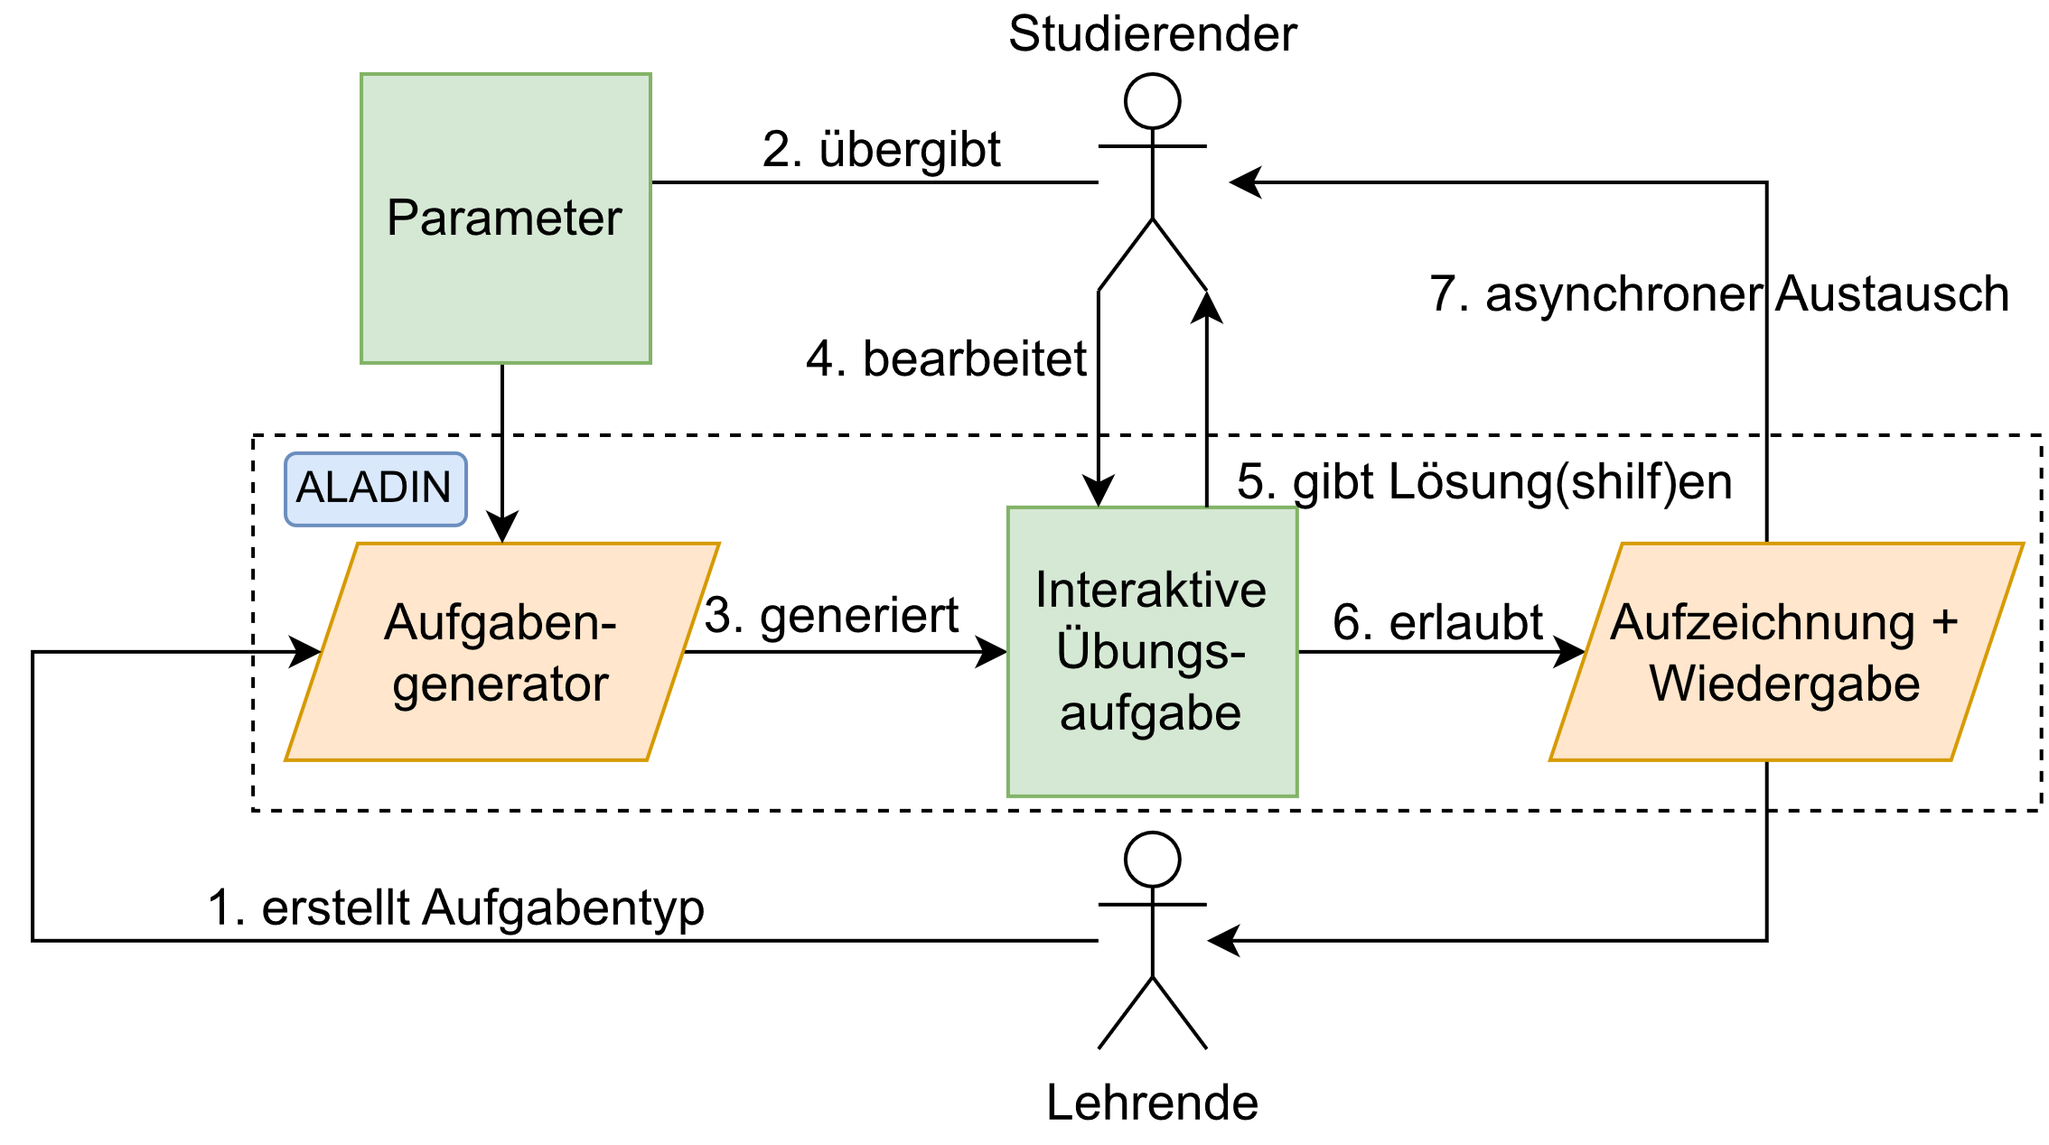
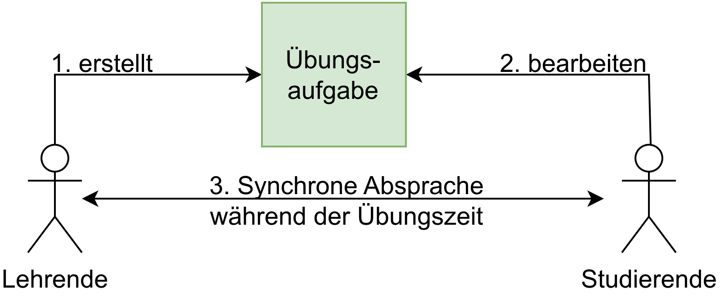
Einführung
ALADIN (Generator für Aufgaben und Lösung-(shilf)en aus der Informatik und angrenzenden Disziplinen) ist ein Framework:
zur deklarativen Modellierung von Aufgabentypen,
zur automatischen Generierung von Aufgaben und Lösung(shilf)en,
zur interaktiven Bearbeitung von individualisierten Übungsaufgaben,
zum asynchronen Austausch und Nachvollziehen von Lösungsversuchen.
Ohne ALADIN
Mit ALADIN

Slide 3



Motivation zur Entwicklung von OPALADIN
Nur wenige Übungsaufgaben und Musterklausuren
Kaum unbekannte Aufgaben zum selbständigen Üben
Keine motivierenden Impulse für Lernprozesse
Keine orts- und zeitflexible Lehre
Keine Individualisierung der Aufgaben hinsichtlich Schwierigkeitsgrad und Umfang
Kein selbstorganisiertes und selbsttätiges Lernen
Hoher Aufwand bei der:
Erstellung neuer Aufgaben
Erstellung neuer Aufgabentypen
Korrektur von:
Übungen
Praktika
Prüfungen
Erstellung von Lösungshilfen
Hilfe bei der Lösung ausschließlich in Präsenz möglich

Slide 4
Zielstellungen von OPALADIN
Anpassung der Aufgabenkomplexität an individuelle Leistungsfähigkeit
Lernen mit eigener Geschwindigkeit
Förderung hoher Problemlösungskompetenz ➔ höherer Studienerfolg
Generierung der Aufgaben parametrisier ➔ Lehrinhalt aktiv mitgestaltbar
Vernetzung der Studierenden
Asynchrones Feedback an/von Lehrende/n
Generierung leistungsgerechter Aufgaben für heterogene Zielgruppen
Generierung von Online-Selbsttests und elektronischen Test- oder Probeklausuren ➔ sofortiges automatisches und leistungsabhängiges Feedback
Fachlich und zeitlich unbegrenzte Wiederverwendbarkeit
Zeitlich, räumlich und institutionell flexible Nutzbarkeit
Erweiterbarkeit um neue Aufgabentypen
Reduzierung des Aufwands hinsichtlich Aufgabenstellung, Lösungshilfen und Korrektur

Slide 5
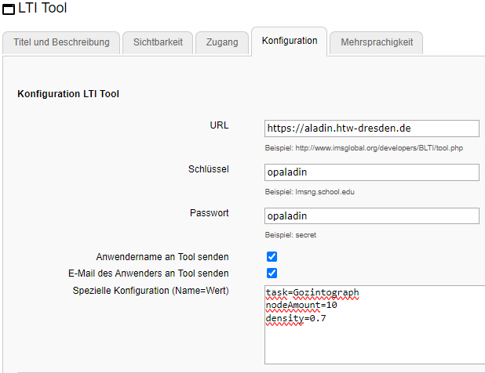
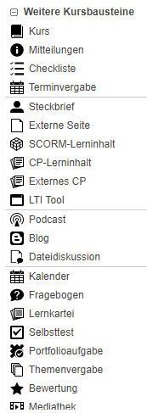
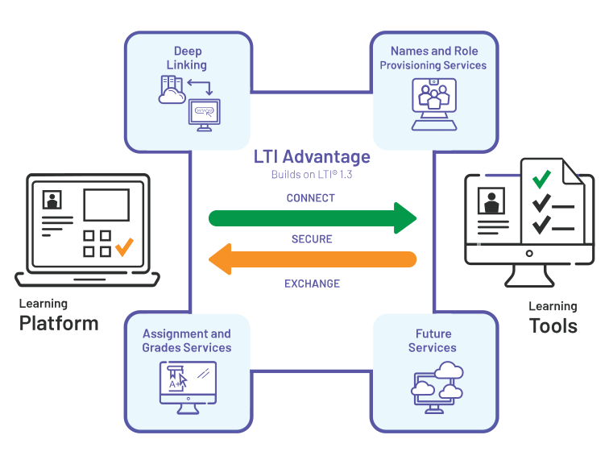
Integration in OPAL
Einbettung in OPAL möglich via LTI-Tool-Kursbaustein
Authentifizierung via LTI Advantage (OPAL/Shibboleth)
Übermittlung von ALADIN-spezifischen Parametern zur Aufgabengenerierung via „Spezielle Konfiguration“
Aufzeichnen und Nachvollziehen der Lösungsversuche in ALADIN
Notenübertragung und –management in OPAL mittels des „Assignment und Grades Service“
Notes:
Hinweis an der Stelle:
Sie erreichen eine limitierte Version von ALADIN unter aladin.htw-dresden.de, zukünftig werden dort Dokumentation, Beispiele und eine vollwertige Installation von OPALADIN gehostet

Slide 6
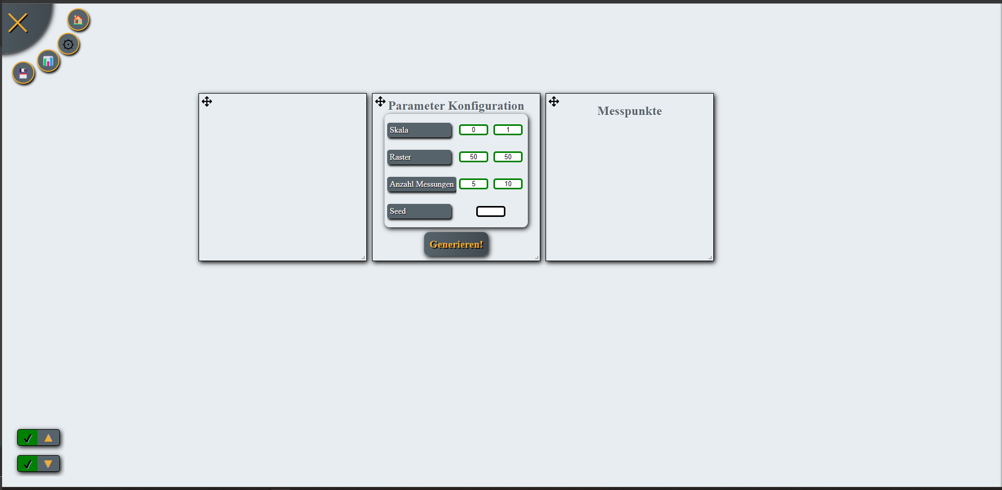
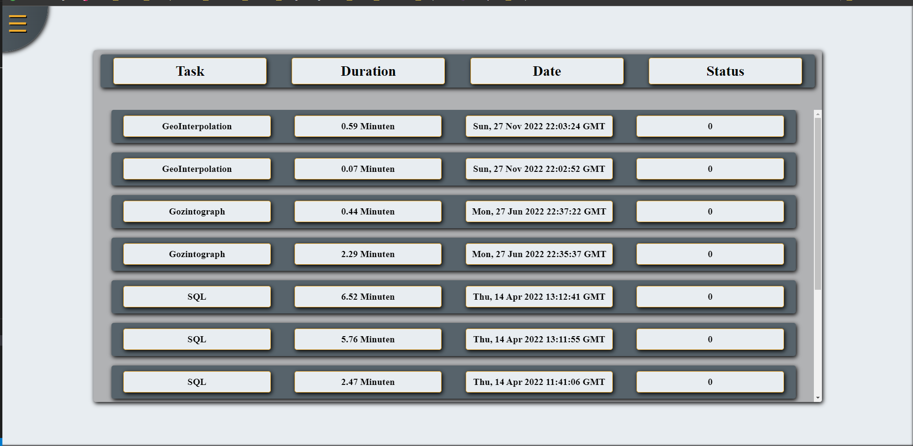
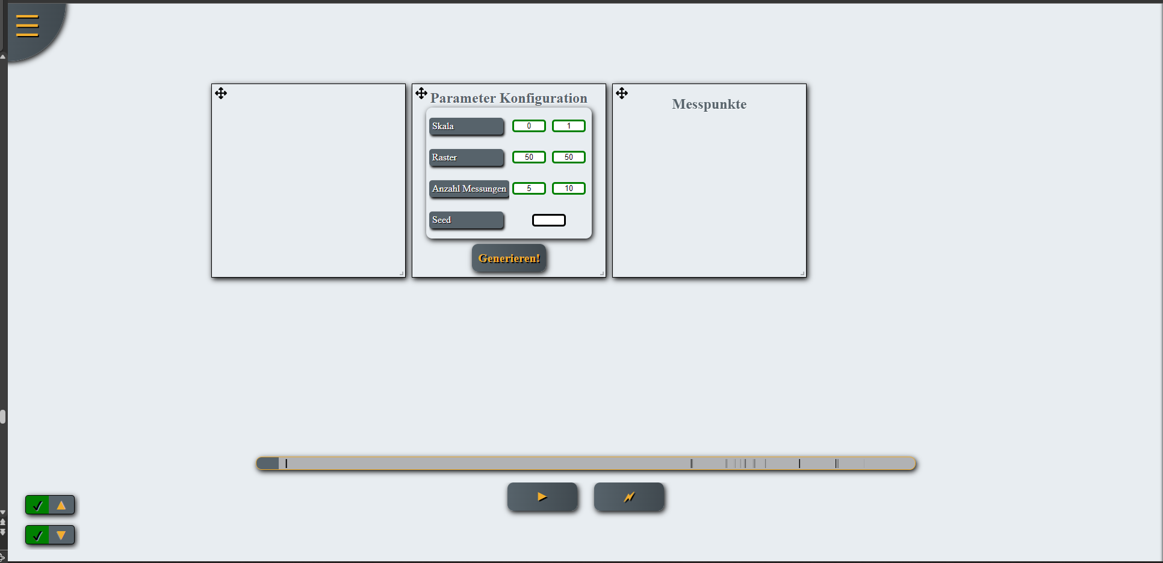
Das 4R-Prinzip | ALADIN-Aufgabentypen
2. Redirect
1. Record
ALADIN-Aufgabentypen
Informatik | Wirtschafts-informatik | Geo-informatik | Betriebs-wirtschaft | Chemie
SQL-Abfrage-generierung | Stücklisten-auflösung | Interpolations-verfahren Graph -algorithmen | Vorwärts-, Rückwärts-terminierung Gantt | Reaktions-gleichungen IUPAC-Nomen-klatur
3. Replay
4. Resume
Notes:
4R Prinzip für einen asynchronen Austausch Illustriert anhand von Screenshots

Slide 7
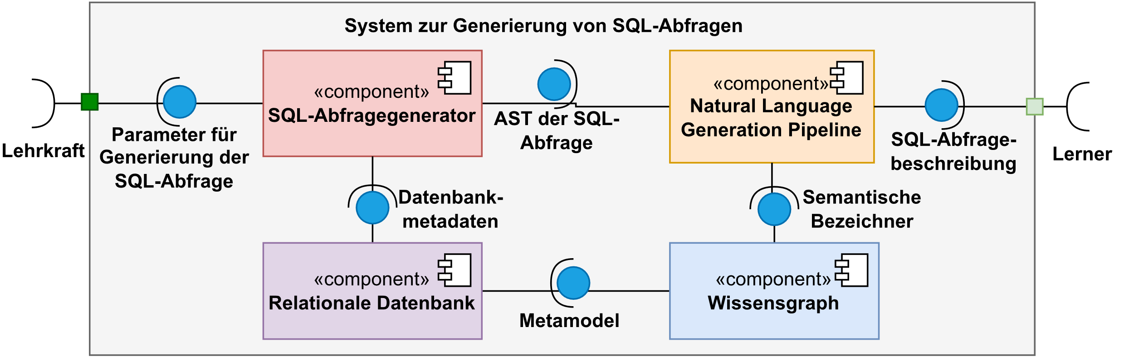
System zur Generierung bedeutungsvoller SQL-Abfrage-Aufgaben

Slide 8
Erweiterungsmöglichkeiten
OPAL
Dynamische Input-Variablen (Expertenregeln?)
Output-Variablen zur Steuerung des Kurses (analog zu ONYX-Variablen)
Key-Value-Paare als Response zur Darstellung im Gradebook (evtl. mit ext[Extension]-Präfix)
Horizontale Scrollbar im Gradebook
Implementation aller LTI v1.3 Schnittstellenmodule
ALADIN
Visuelles Autorentool zur vereinfachten Aufgabentyp-erstellung → Verwendung in Nicht-Informatik-Domänen
METALADIN
Virtueller KI-gestützter Tutor
(Semi-)Automatische Generierung von Wissensgraphen
Sammeln, Anonymisieren, Analysieren und Bereitstellen von Lernerdaten

Slide 9
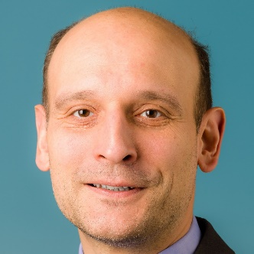



OPALADIN Projektteam
Projektleiter
Prof. Dr. Torsten Munkelt
HTW Dresden
torsten.munkelt@htw-dresden.de
Zweitprojektleiter
Prof. Dr. Ralf Laue
Westsächsische Hochschule Zwickau
ralf.laue@fh-zwickau.de
Projektmitarbeiter
M. Sc. Paul Christ
HTW Dresden
paul.christ@htw-dresden.de
Diese Maßnahme wird mitfinanziert durch Steuermittel auf der Grundlage des von den Abgeordneten des Sächsischen Landtages beschlossenen Haushaltes.

